Slide 1
FINALE
Básico I
Professor Hugo Yasha
www.hugoyasha.com

Slide 2
História
Software de notação musical;
Primeira programação desenvolvida por Phil Farrand;
O software foi vendido para Coda Music Software em 1988;
Mais tarde comprado pela Net4Music que posteriormente se tornou a MakeMusic (atual detentora do software);
A versão mais atual do software é o Finale Version 25, lançado em agosto de 2016;
O software é utilizado em grandes universidades de música do mundo, como: Juilliard School, Millikin University, Berklee College of Music, etc.

Slide 3
Okami
Composição original de Tomoki Miyoshi
Link: https://www.youtube.com/watch?v=a0uf-a9cZMs

Slide 4
Introdução
Software utilizada: Finale 2012;
Para o completo domínio do software é necessário prática regular;
Recomenda-se a utilização de mouse e de fones (ou monitores de áudio);
Preço do software atualmente: $600 (aproximadamente R$2000,00 nos dias atuais).

Slide 5
Conteúdos
Atividade 1 - Piano
1. Criando um novo documento personalizado;
2. Barras de menus;
3. Modos de visualização;
4. Inserção de notas;
5. Atalhos básicos I;
6. Opções de reprodução.
Atividade 2 - Violão
7. Múltiplas vozes;
8. Adicionando e removendo instrumentos;
9. A ferramenta de seleção;
10. Atalhos básicos II;
11. Dinâmica e articulação;
12. Formatos de exportação.

Slide 6
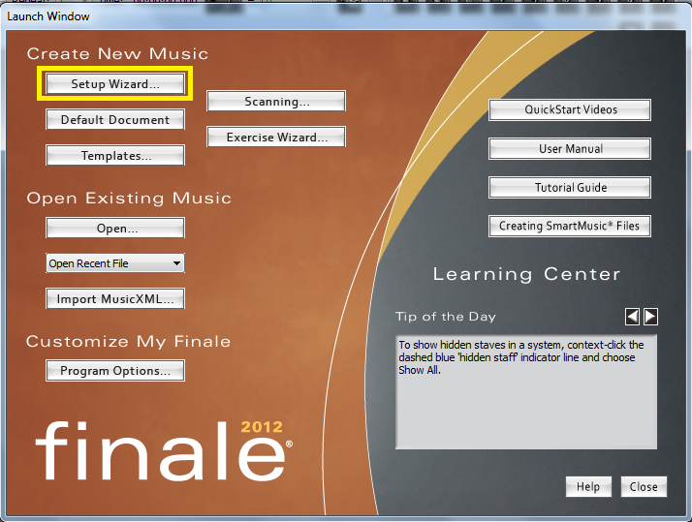
Criando um novo documento personalizado
Passo 1 – Crie um documento personalizado clicando em setup wizard;

Slide 7
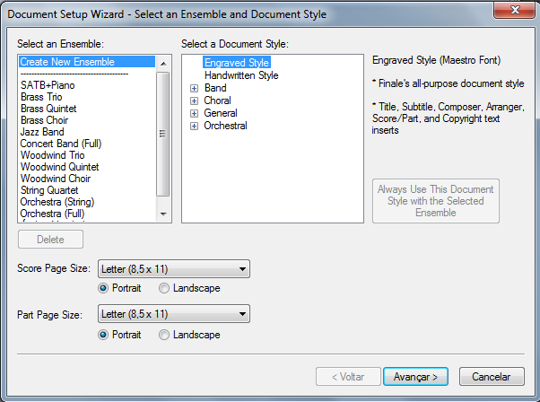
Na tela seguinte existem algumas formações tradicionais já pré-configuradas, contudo, criaremos a nossa personalizada clicando em Create New Ensemble;
Na caixa ao lado existem diversas estilos de documentos que serão explicados nos módulos posteriores, deixe selecionado a opção engraved style. Clique em avançar.

Slide 8
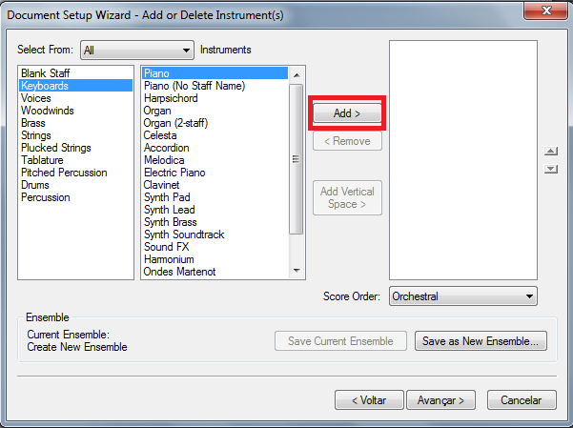
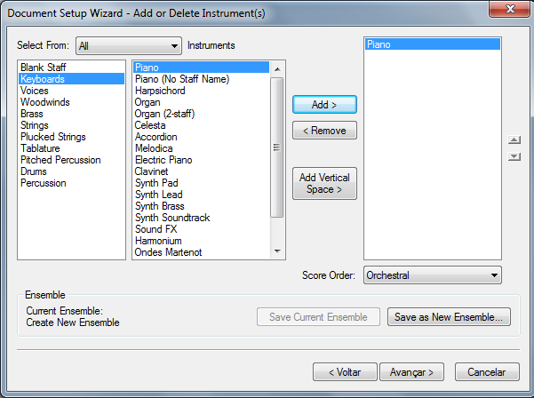
Na tela seguinte devemos acrescentar os instrumentos. Para este exemplos utilizaremos apenas o piano;
Selecione: Keyboards>Piano e clique em Add, assim será adicionado o piano a caixa em branco da esquerda. Clique em avançar.

Slide 9
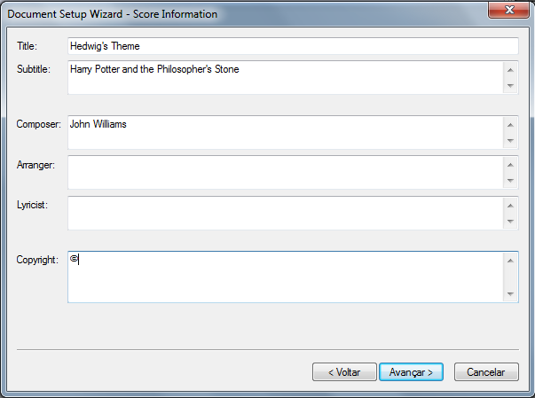
Os dados técnicos como nome da obra, compositor, arranjados, etc. deverão ser acrescentados nesta etapa, preencha conforme o exemplo abaixo e clique em avançar.

Slide 10
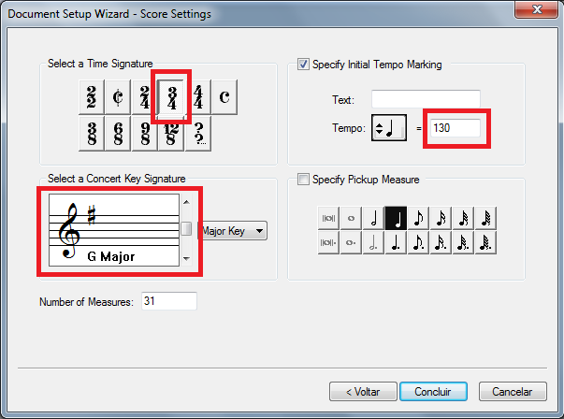
Na etapa seguinte deve-se acrescentar a fórmula de compasso, o andamento, a tonalidade e o tempo se anacruse (se houver). Preencha os campos conforme a imagem abaixo. Clique em Concluir.

Slide 11
Barras de menus
Concluídas as etapas anteriores você verá a janela principal do programa. Nas abas superiores de encontram os principais menus do software;
Mantenha o mouse sobre cada um dos ícones por um tempo para descobrir suas respectivas funções.

Slide 12
Modos de visualização
Existem três modos de visualizar a partitura: modo página (page view), modo pergaminho (scroll view), modo studio (studio view);
Para selecionar vá na aba view na parte superior da tela e selecione a opção desejada;
Também é possível selecionar opções de zoom;
É possível alternar entre estes modos através de atalhos:
Ctrl+E Alterna entre page view e scroll view
Ctrl+shift+E Alterna para o studio view
Ctrl+= Zoom in
Ctrl+- Zoom out
Ctrl+0 Zoom personalizado

Slide 13
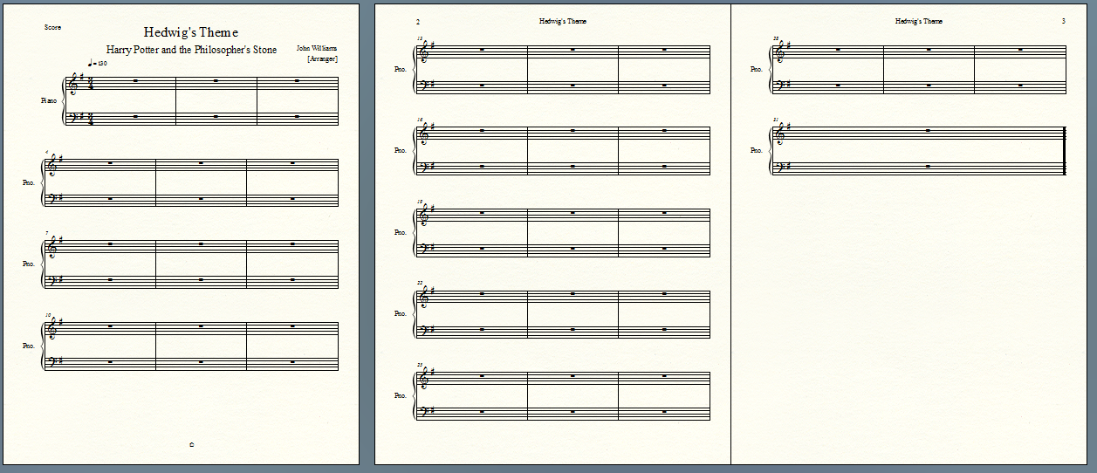
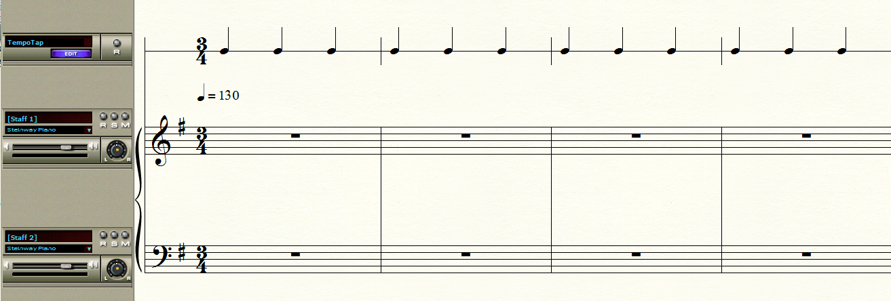
Page view (ctrl+e)
Scroll view(ctrl+e)
Studio view(ctrl+shift+e)

Slide 14
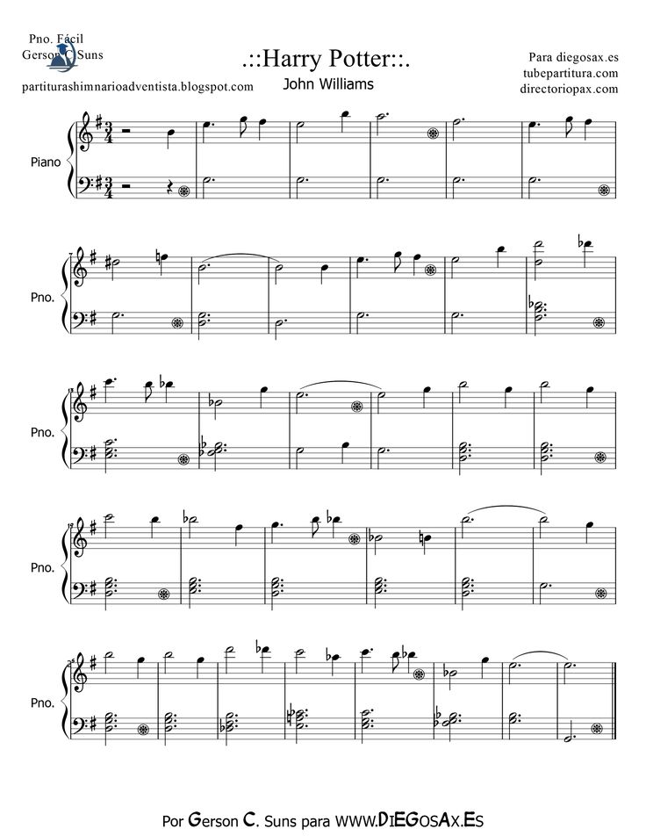
Atividade 1 – Transcrição da partitura
Obra escolhida: Hedwig’s Theme do compositor John Williams;
Clique no seguinte ícone simply entry tool ;
Insira as notas utilizando o máximo de atalhos possível;
Link para acesso a partitura: https://s-media-cache-ak0.pinimg.com/736x/4c/37/0a/4c370a2340648892170a44a2d65b6afc--easy-piano-sheet-music-music-sheets.jpg

Slide 15
Atalhos importantes
ENTER – Insere nota
↑↓ - Altera notas;
←→ - Muda pra nota anterior ou nota seguinte (por vezes para o próximo compasso);
Alt+num (1 a 7) – Altera a figura;
. (ponto) – Acrescenta ponto de aumento a figura seleciona (figura rosa);
Num (1 a 8) – Acrescenta intervalo harmônico do número correspondente;
A B C D E F G – Acrescenta as notas de suas respectivas cifras;
+ (mais) - Coloca sustenido na nota selecionada (figura rosa);
- (menos) – Coloca bemol na nota selecionada (figura rosa);
N – Acrescenta bequadro na nota selecionada;
T – Coloca ligadura de tempo na figura selecionada;
Ctrl+↓ ou Ctrl+↑ - Alterna para as pautas de baixo ou de cima;
R – Troca figura selecionada por sua respectiva pausa;
Delete – Remove figura selecionada.

Slide 16
Referências
https://en.wikipedia.org/wiki/Finale_(software)
https://en.wikipedia.org/wiki/Phil_Farrand
http://www.finalemusic.com/
http://www.makemusic.com/
https://usermanuals.finalemusic.com/Finale2012Win/Finale.htm

